Slide 2
4
我的家
Teresa Heapy
Ben Cort

Slide 3
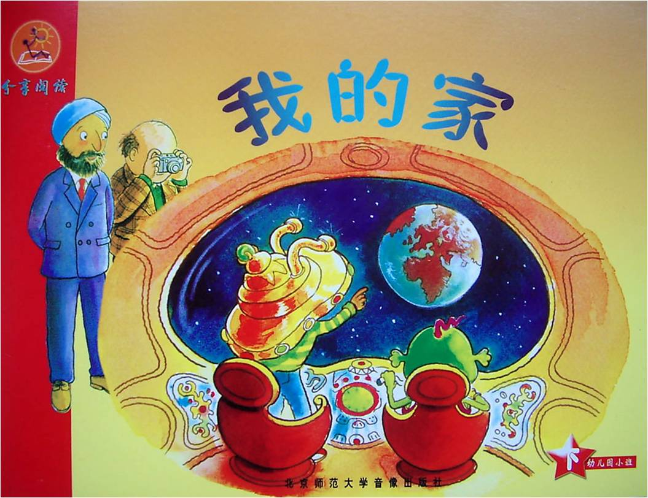

Slide 4
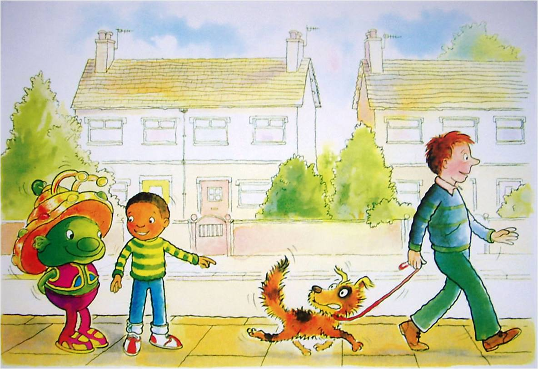
那是一条小狗。
1

Slide 5
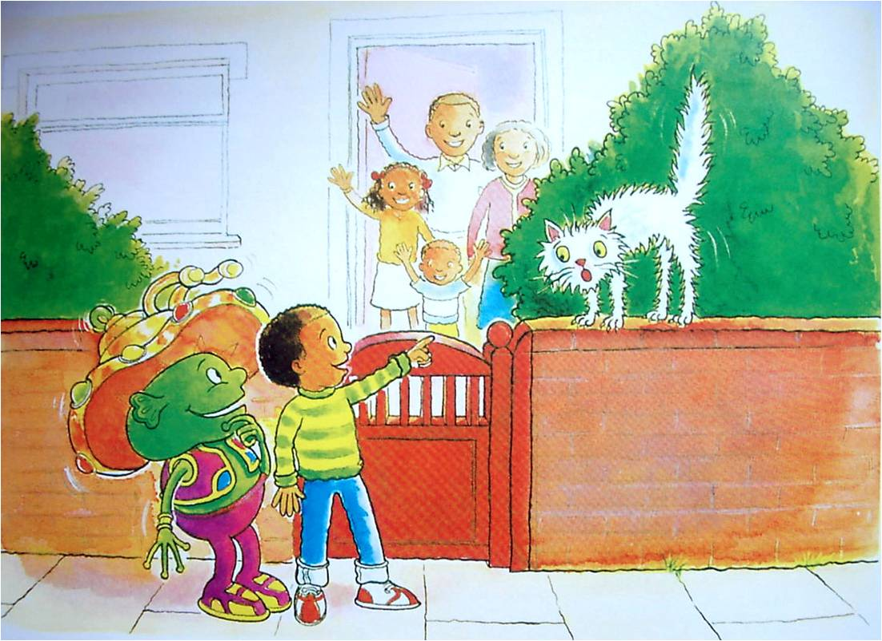
那是一只小猫。
2

Slide 6
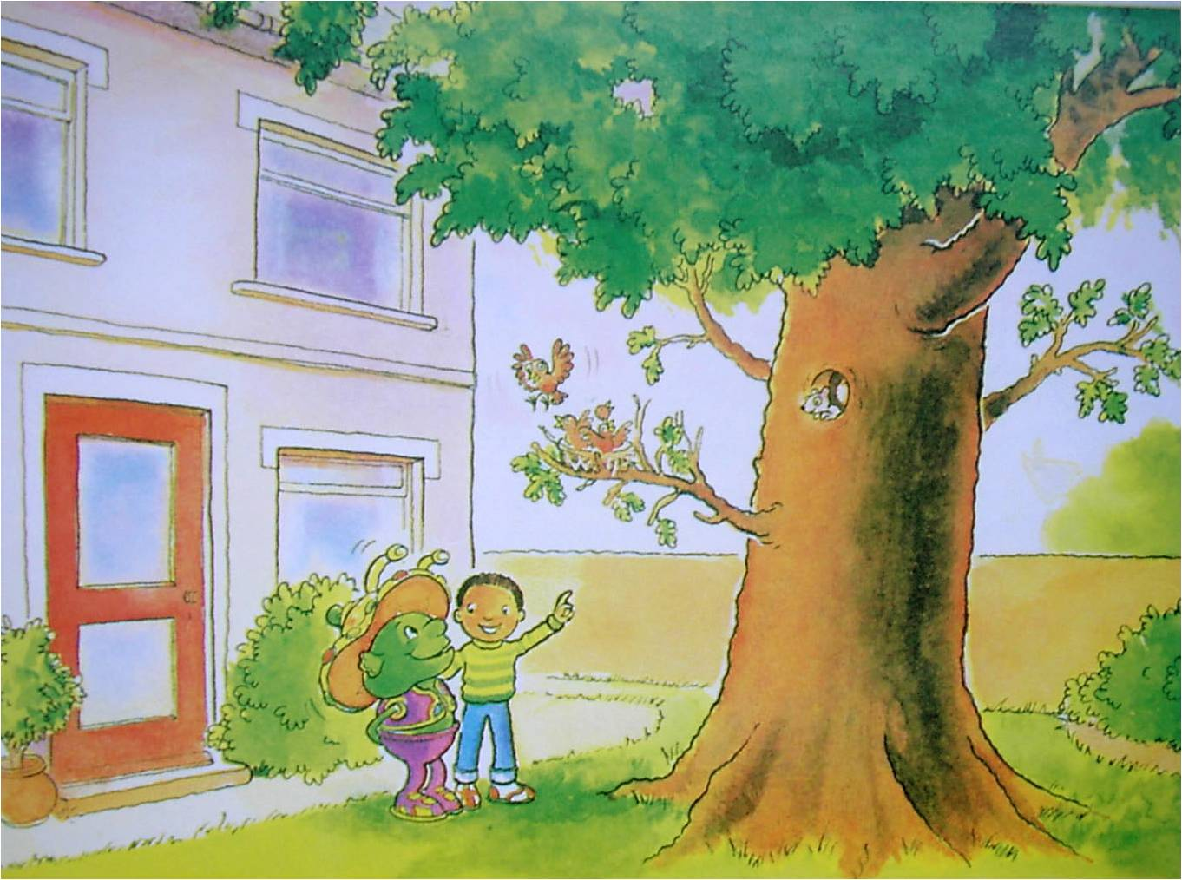
那是一棵大树。
3

Slide 7
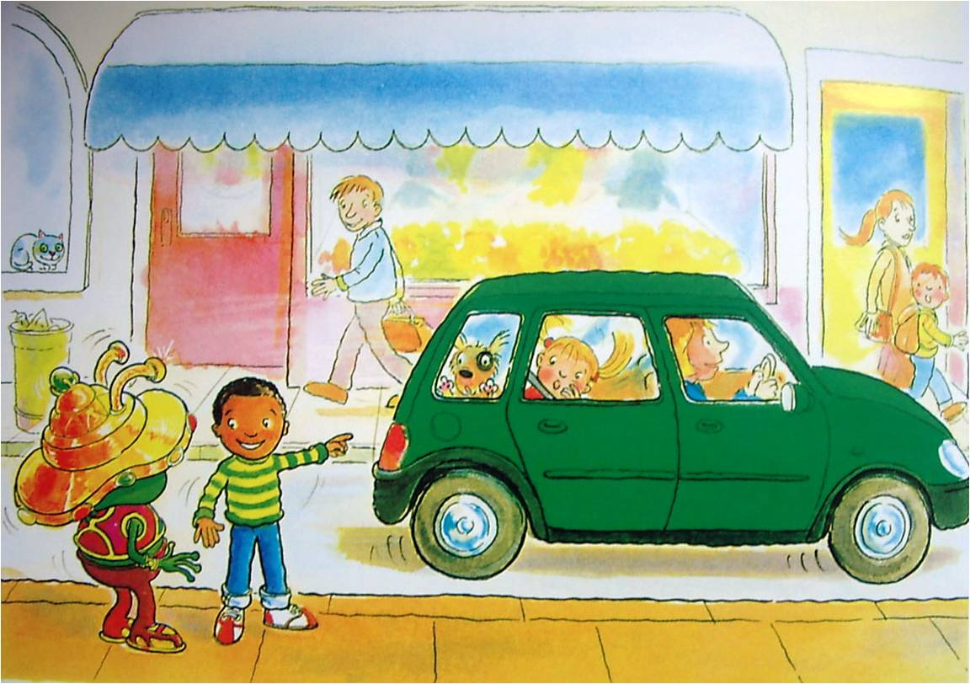
那是一辆汽车。
4

Slide 8
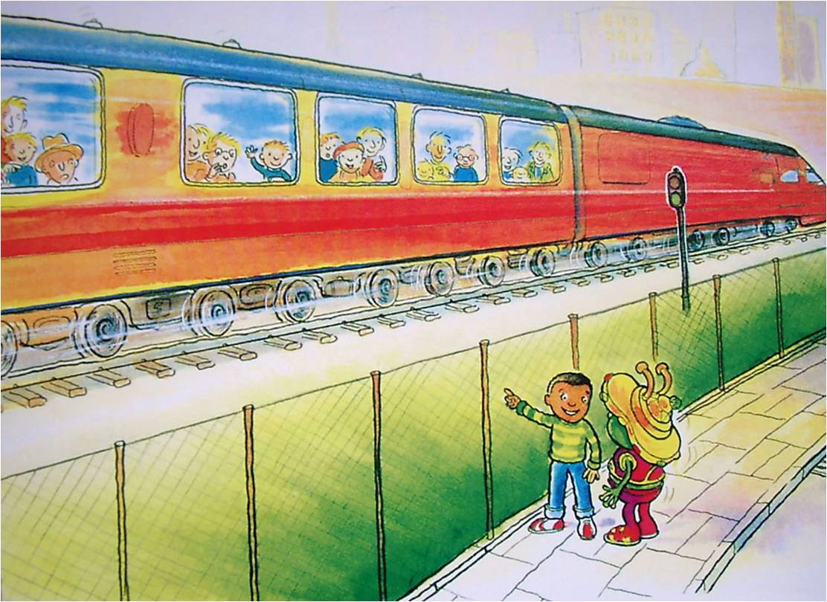
那是一列火车。
5

Slide 9
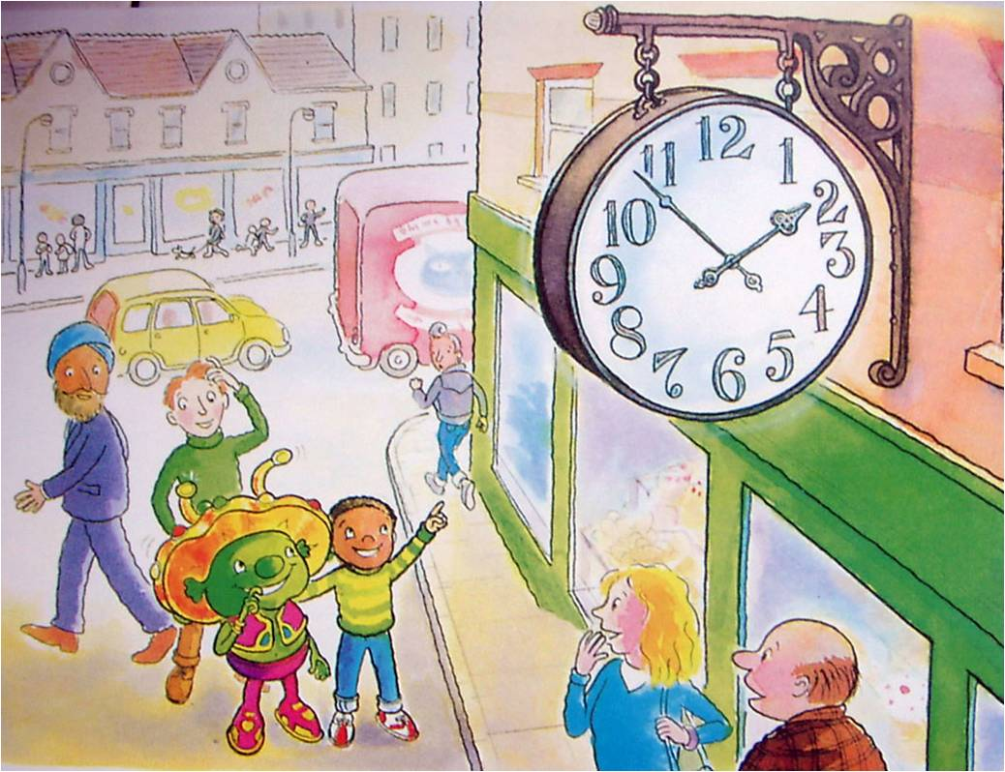
那是一个大钟。
6

Slide 10
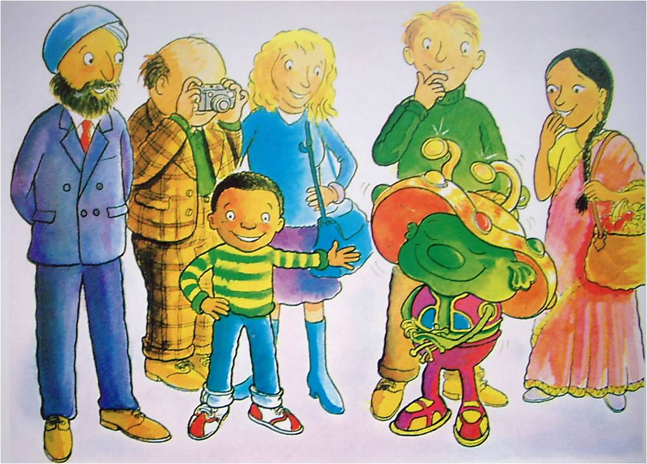
那是我的朋友！
7

